Slide 1
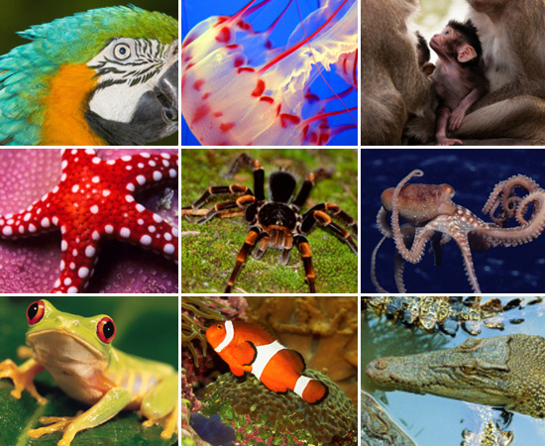
Reino Animal
Nematelmintos
Moluscos
Anelídeos

Slide 2
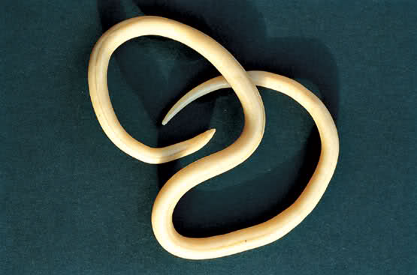
Filo dos Nematelmintos (Asquelmintos)
Vermes cilíndricos
Ex: Lombriga, bicho geográfico, Ancylostoma duodenale, Necator americanus
Vida livre (maioria) e parasitas
Primeiros com tubo digestivo completo
Excreção: canais excretores na pele (Células H)
Sistema Nervoso: ganglionar
Reprodução: dioicos com dimorfismo sexual
Cutícula revestindo a pele (proteção)

Slide 3
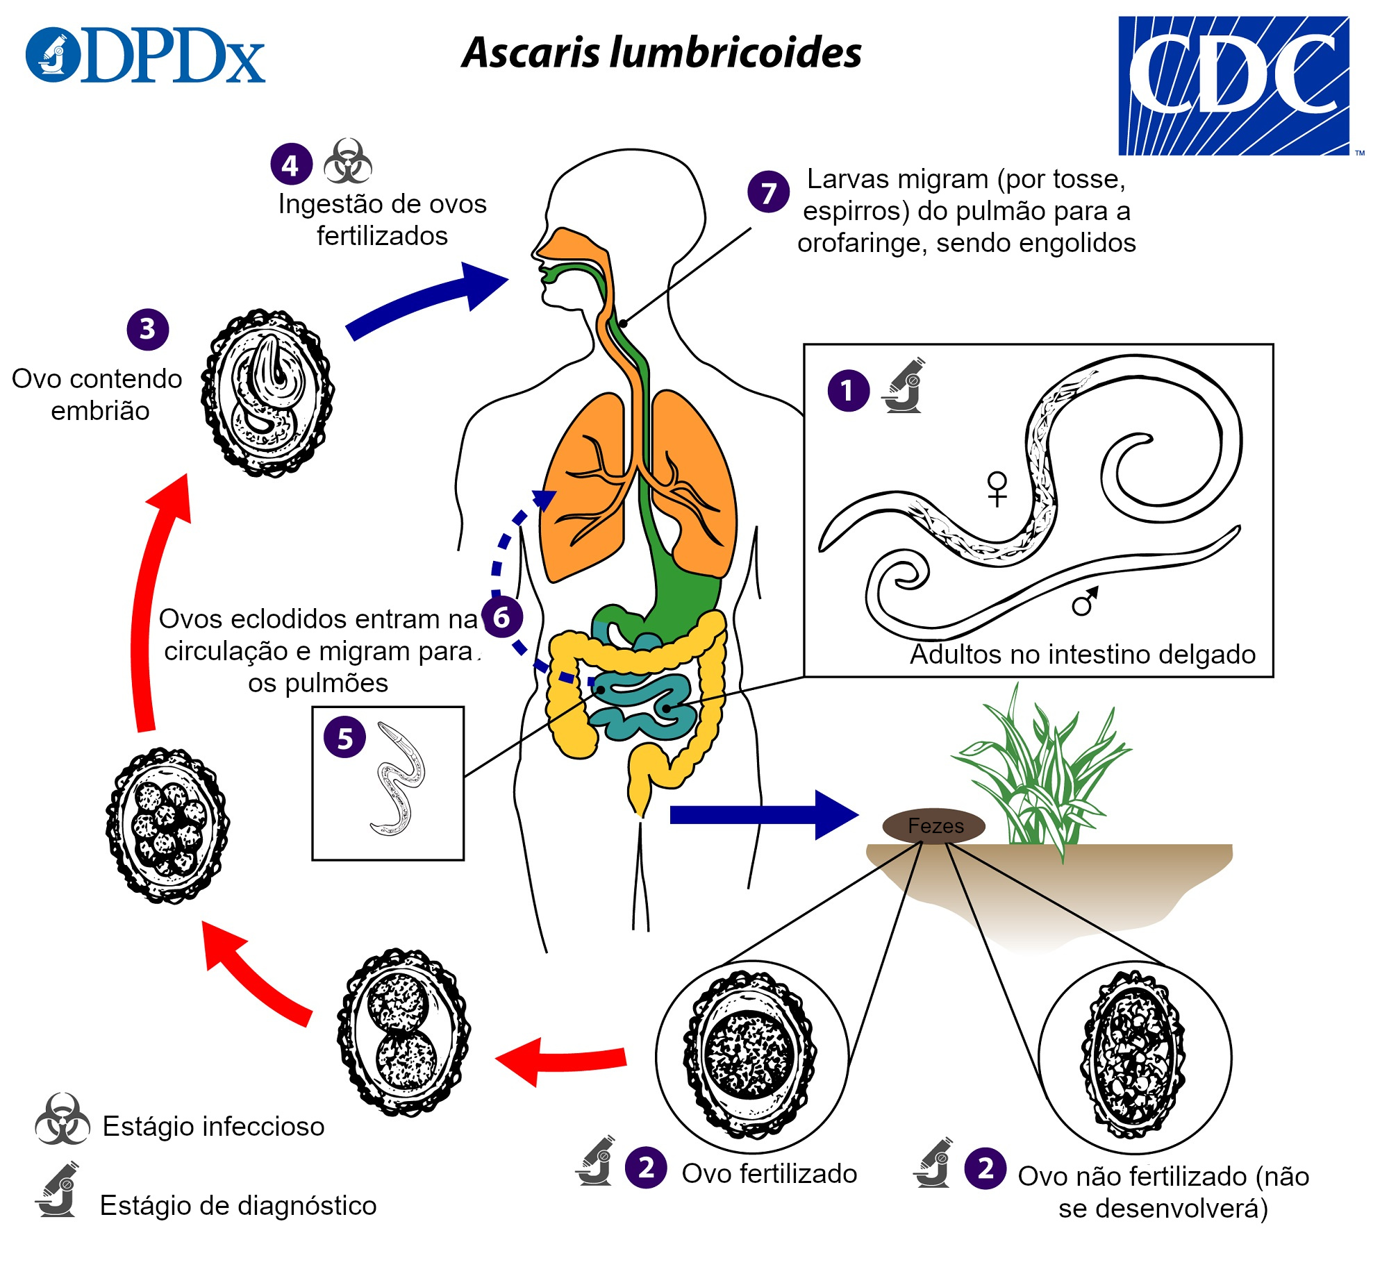
Ascaridíase
Ascaris lumbricoides = Lombriga
Contaminação: água e alimentos contaminados com fezes humanas que possuem o ovo da lombriga
Nem sempre fica no intestino, pode ir para outros lugares: garganta, nariz, orelha, olhos, pulmões e cérebro

Slide 4
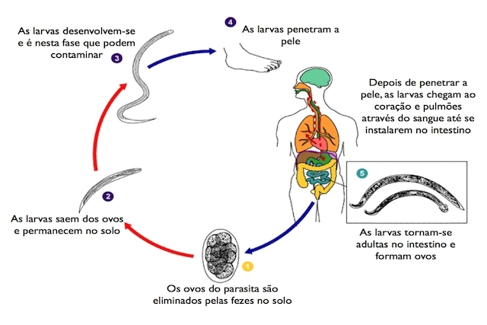
Amarelão
Amarelão (Ancilostomose)
Ancylostoma duodenale / Necator americanus
Penetra pela pele
“Doença do homem do campo” pois era comum andar descalço
Provoca anemia e hemorragias
Verme se alimenta do sangue do hospedeiro
Morte das células sanguíneas provoca icterícia (aparência amarelada da pele)

Slide 5
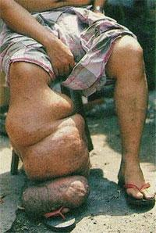
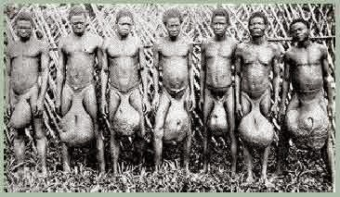
Filariose
Elefantíase (Filariose) – Filária - Wuchereria bancrofti
Entopem vasos linfáticos da perna, mamas e saco escrotal
Sem drenagem linfática = inchaço
Hospedeiro Intermediário = mosquito Culex (mosquito comum)

Slide 6
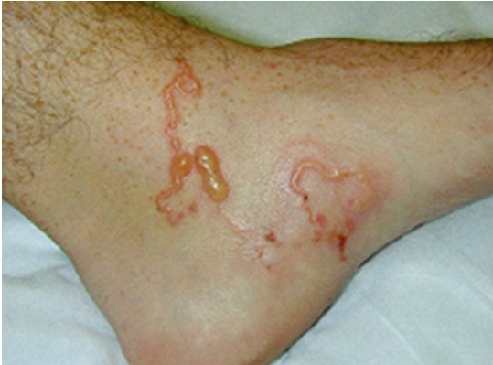
Bicho Geográfico
Ancylostoma brasiliensis
Cães e Gatos
Humanos pegam na praia em contato com areia contaminada com fezes
Verme avança 1cm por dia

Slide 7
Oxiurose
Enterobius vermicularis (oxiúro)
Vivem no trato digestivo
Fêmeas grávidas migram para a região anal
Causa prurido anal (coceira)
Carrega os ovos nas unhas (Recontaminação)
Contaminação primária: alimentos contaminados

Slide 8
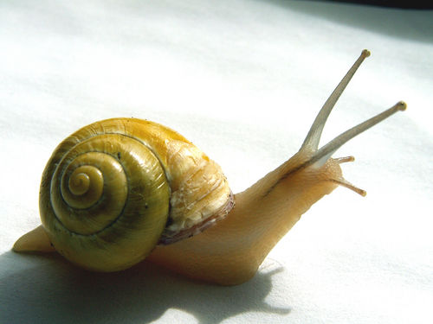
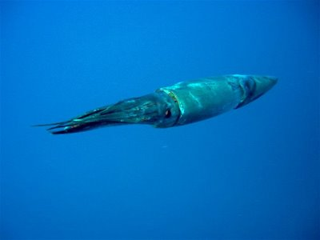
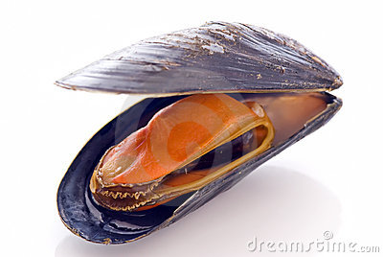
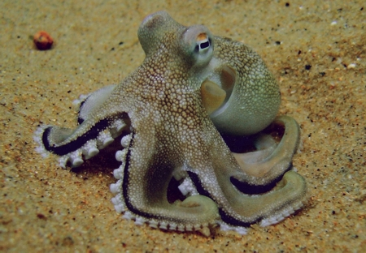
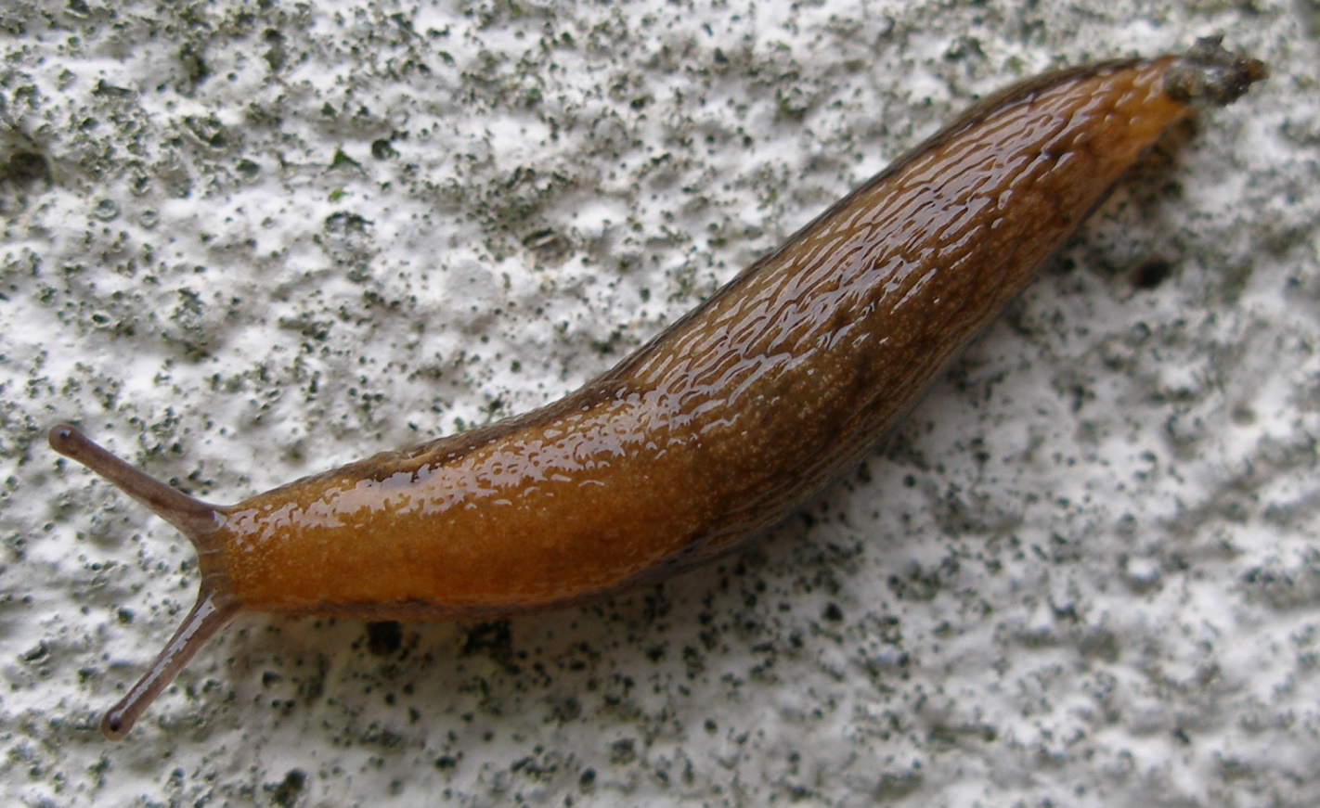
Filo dos Moluscos
Caracol
Polvo
Lula
Mexilhão
Lesma
Ostra

Slide 9
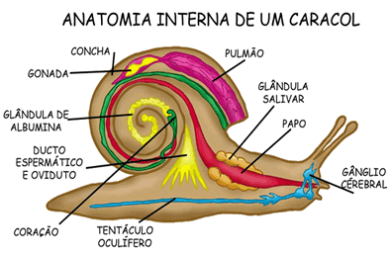
Filo dos Moluscos
Aquáticos e terrestres
Divisão do corpo:
Cabeça
Pé musculoso
Massa Visceral
Manto (interno) → formação da concha calcária
Cavidade do Manto: abertura do ânus e poros excretores; brânquias; pulmões

Slide 10
Filo dos Moluscos
Tubo digestivo: completo
Com Rádula → estrutura na boca para raspar alimento. Exceção: bivalves (Pecilópodos)
Respiração: Pulmonar (terrestre) ou Branquial (aquático)
Circulação: aberta (lacunar)
Liquido: hemolinfa
Hemoceles se enchem de sangue; é onde ocorrem as trocas gasosas com os tecidos
Pigmento Hemocianina (Cu)
Sistema nervoso ganglionar

Slide 11
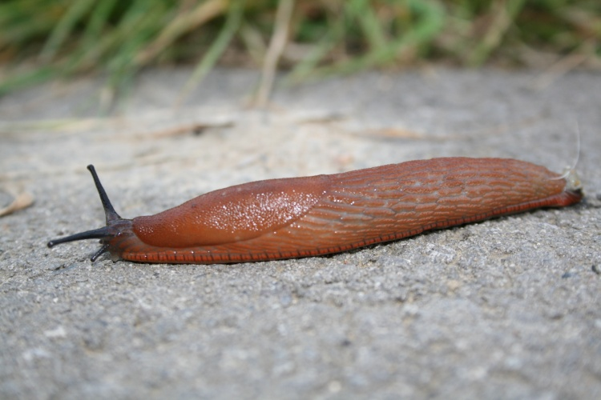
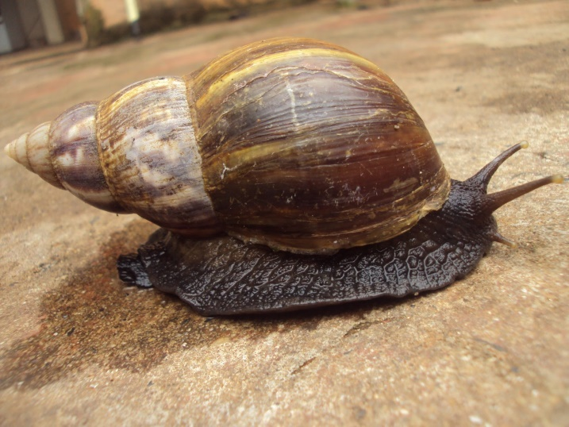
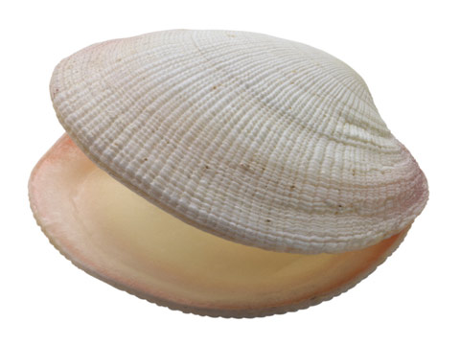
Filo dos Moluscos - Classes
A) Gastrópodos
Ex: lesma, caramujo e caracol
Concha univalve ou ausente
Omatóforos: sustentam os olhos
Hermafroditas
Muco
B) Bivalvos (pecylopoda)
Ex: Marisco, mexilhão
Concha Bivalve (duas partes articuladas)
Sifões
SEM rádula
Pérola é formada por lesões no manto, que secreta concha
para proteção

Slide 12
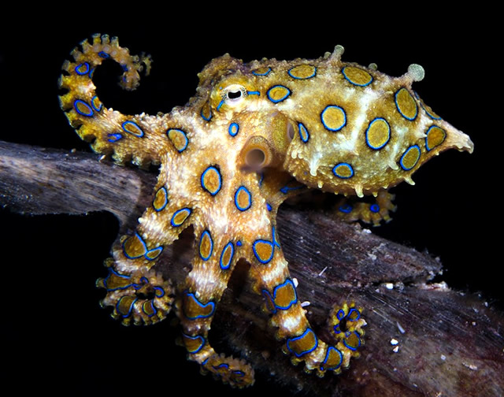
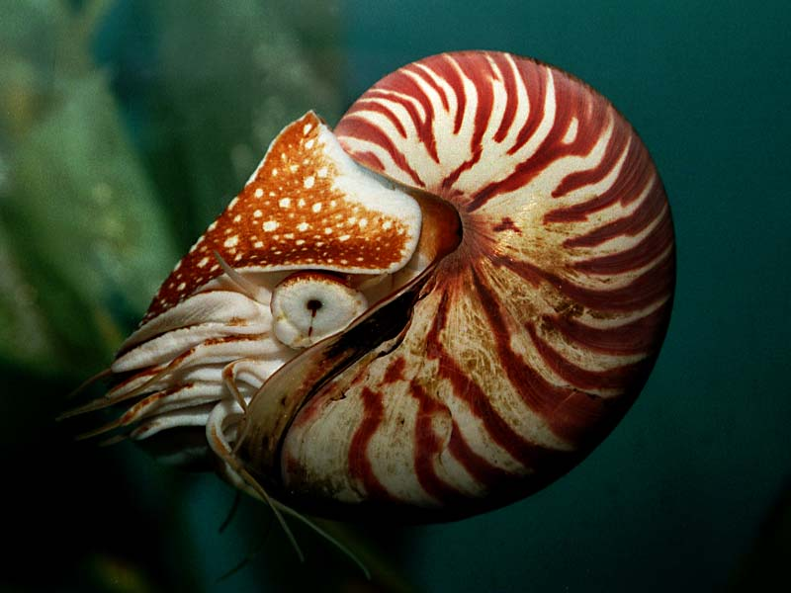
Filo dos Moluscos - Classes
C) Cefalópodos
Ex: Lula e polvo, nautilus
Marinhos
Braços com Ventosas e/ou tentáculos
Camuflagem e mimetismo
Bolsa com tinta
Visão bem desenvolvida
Circulação fechada
Concha:
Externa: Nautilus
Interna (chamada de pena): Lula
Ausente: Polvo

Slide 13
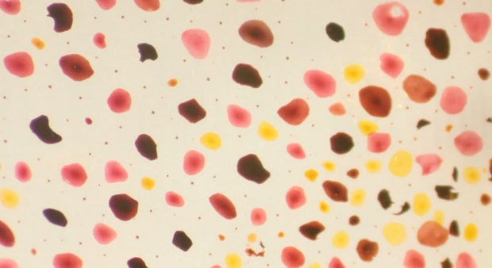
Filo dos Moluscos - Classes
C) Cefalópodos
Células cromatóforos --> camuflagem

Slide 14
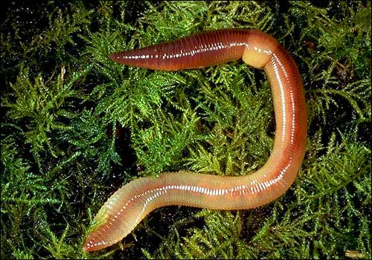
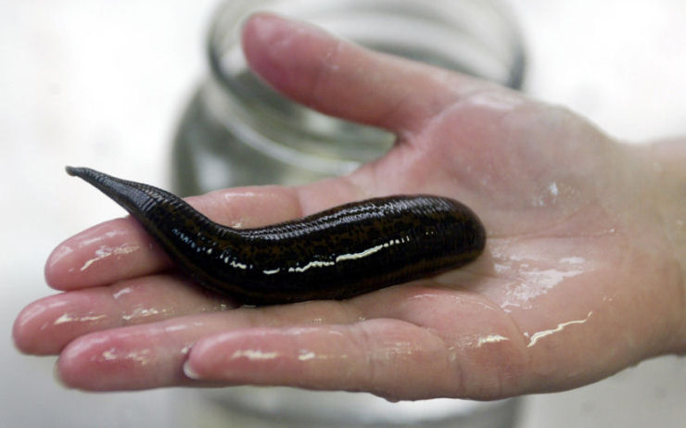
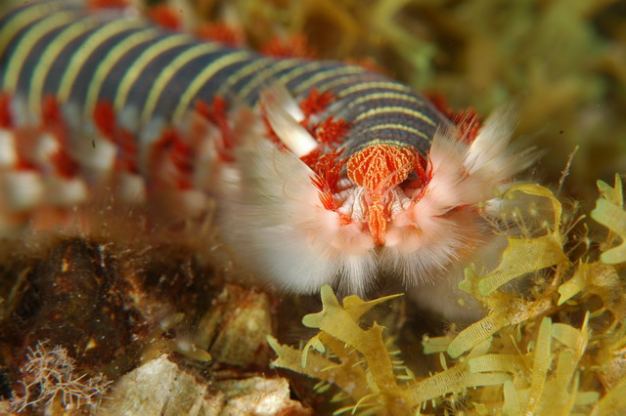
Filo dos Anelídeos
Minhoca
Sanguessugas
Verme de fogo

Slide 15
Filo dos Anelídeos
Metamerização Homômera = corpo dividido em anéis iguais
Terrestres e aquáticos
Tubo digestivo completo
Papo - armazenar
Moela - triturar
Tiflossole (estrutura do tubo digestório que proporciona maior superfície contato)
Circulação Fechada
Corações laterais
Hemoglobina (direto no plasma)
Excreção = nefrídeos
Começa em um anel e termina no outro
Sistema nervoso = ganglionar

Slide 16
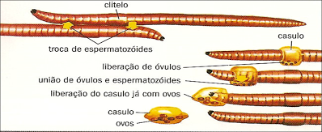
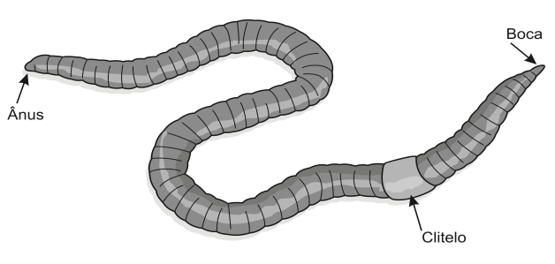
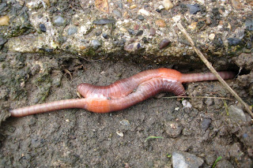
Filo dos Anelídeos - Classificação
A) Oligoquetos
Ex: minhoca
Poucas cerdas de quitina (locomoção)
Hermafroditas → fecundação cruzada
Clitelo – anel maior utilizado para reprodução
Muco – evitar perda d’água
Aerização do solo
Reciclagem de matéria orgânica
Fezes compõem o húmus

Slide 17
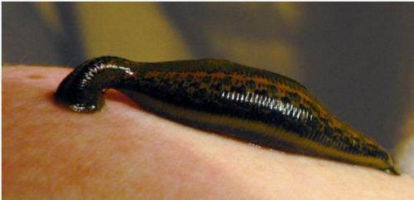
Filo dos Anelídeos - Classificação
B) Hirudíneos/Aquetos
Ex: Sanguessuga
Hematóforo
Ectoparasita → ventosas
Sem cerdas
Hermafroditas

Slide 18
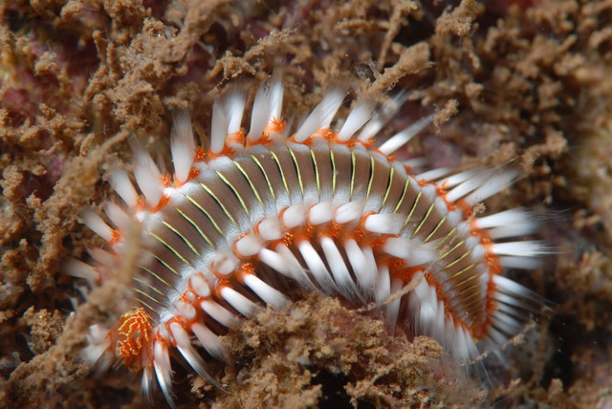
Filo dos Anelídeos - Classificação
C) Poliquetos
Ex: Verme de fogo
Muitas Cerdas
Locomoção
Captura de alimento
Proteção
Parapódios (Pés laterais)
Dióicos
Marinhos
Extrovergem a faringe

